Slide 1
高能所网络和信息系统介绍
曾珊
计算中心暑期学校
2020年8月24日

Slide 2
大纲
回顾过去
介绍现状
展望未来

Slide 3
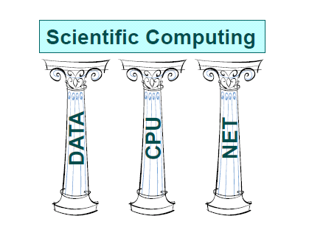
背景与需求
网络作为科学计算的三大基石之一，在科学计算、数据处理领域具有十分重要的地位
高能所建设和参与的各类大科学装置实验
异地建设、百PB级的海量数据需要全球共享
离线数据中心中海量数据分析需求
云数据中心不断兴起
跨数据中心计算和存储资源的灵活调度（虚拟化技术）
异地容灾需求等
对网络的性能提出了新的要求，带来了新的挑战
高效性
网络高效部署
高带宽、低延迟
稳定性（高可用性）
设计上需要考虑HA，冗余等特性
灵活性
满足云数据中心计算和存储资源灵活调度需求
高可扩展性
Notes:
Csc报告

Slide 4
高能所网络发展历程
开通中国第一条国际
计算机通讯线路
建立中国第一个WWW网站“中国之窗”
建成第二代校园网：
千兆以太网骨干
1986
1993
1994
1995
2000
2007
建成万兆以太网为骨干的数据中心网络环境
开通中国第一条国际
互联网专线64Kbps（IHEP到SLAC）
建成第一代校园网：
FDDI骨干、桌面以太网
建成第三代校园网
SDN接入控制
高能所国际网格服务全面支持IPv6
全园区无线网络覆盖
2019
2018
2016
2015
2012
2011
高能所成功加入LHCONE
推动全球数据高效共享
1，建成160Gbps骨干的数据中心网络
2，实现到欧洲、北美及国内合作单位10Gbps网络带宽能力
开通IPv4/6双栈
互联网出口连接

Slide 5
高能所网络环境overview
广域网
园区网络
有线网络
无线网络
数据中心网络
存储网络
计算网络
管理网络
园区网络
广域网
管理网络
高能所网络
计算网络
存储网络

Slide 6
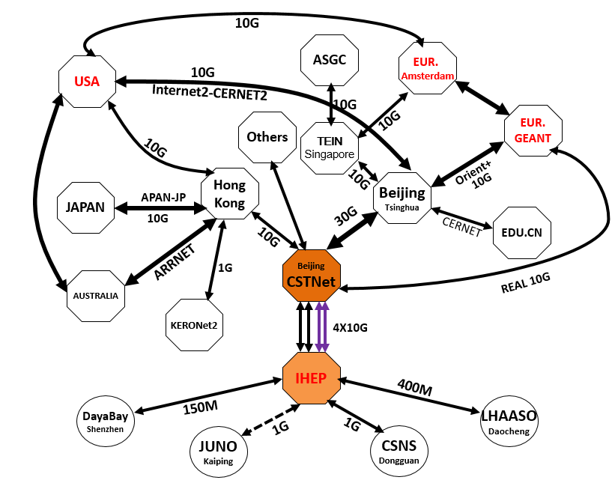
高能所广域网环境
科技网
10Gbps for IPv4
10Gbps for IPv6
to欧洲：陆缆10Gbps
to美国：经教育网转
LHCONE
10Gbps for IPv4
10Gbps for IPv6
异地站点
CSNS
DYB
LHAASO
JUNO
ALI
1G

Slide 7
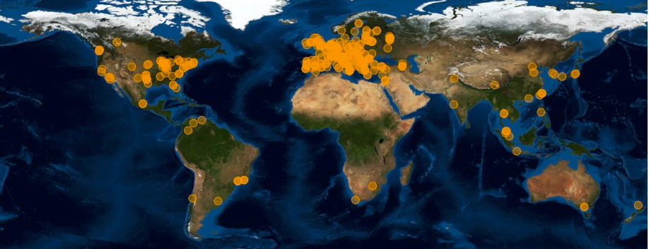
LHCONE(I)
WLCG(全球LHC网格计算)
Tier0/1/2/3站点
1 Tier 0s（CERN）
13 Tier 1s（eg: ASGC/KISTI）
~170 Tier 2s （eg：IHEP/CCNU）
>300 Tier 3s
各站点之间有数据交换
WLCG的虚拟专用网络
LHCOPN (Tier0-Tier1s): LHC Optical Private Network
LHCONE (Tier1s-Tier2s): LHC Open Network Environment

Slide 8
LHCONE(II)
专用网络：带宽独享
高效网络：成员之间不设置防火墙等安全规则限制
目前成员包括全球80多家科研机构和19家科研教育网络
高能所联合中国科技网、中国教育网以及国际教育科研网络（ESNet、Internet2、GEANT等），于2018年3月，成功加入LHCONE
目前高能所网格计算的大部分数据都使用LHCONE进行传输
未来将推动JUNO/LHAASO实验使用LHCONE进行全球数据共享

Slide 9
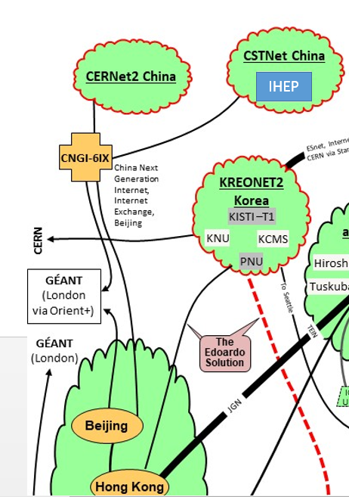

Slide 10
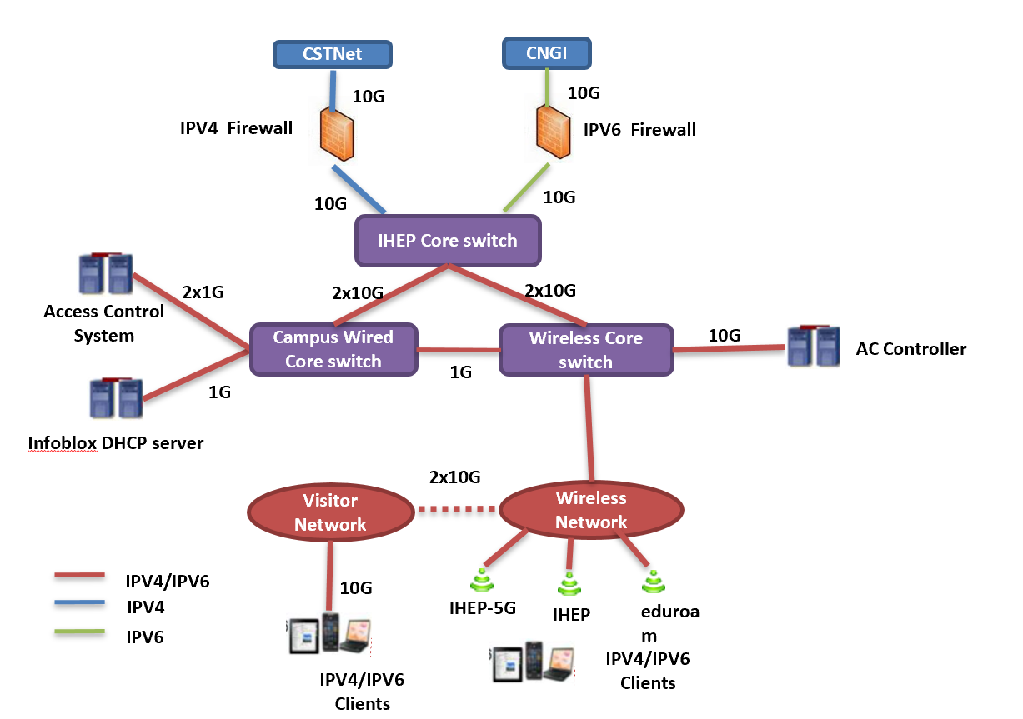
高能所园区网络环境
骨干带宽2*40Gbps
有线网络
千兆接入，三层网络拓扑结构
双链路10G上联至汇聚
汇聚40G双上联至核心
全园区无线网络覆盖
ssid：IHEP/IHEP-5G/eduroam
权限不同
IPv4和IPv6双栈支持
Notes:
WIFI的2.4G和5G指的是无线电波的一个频段
无线电波有个特点，频率越低，传播过程中的损失就越小，所以覆盖的范围就越广，频率越高，则搞好相反。
2.4G频段
覆盖范围大，但信道之间相互重叠，会干扰
5G频段
覆盖范围小，穿墙能力差，但信道不相互重叠

Slide 11
eduroam(I)
eduroam是一种无线WIFI全球漫游服务联盟，目前已经覆盖全球七十多个国家和地区的大学及科研机构
参与该联盟的机构可使用本机构提供的合法账号，在全球eduroam联盟机构内实现无障碍的无线网络访问
极大地方便了漫游用户对无线网络的使用，提高了网络接入效率
在高能所的协调和技术指导下，中国于2015年3月成功接入EDUROAM
高能所成为中国第一家接入EDUROAM的单位
成为示范，引领国内158个研究机构和高校加入
入选中国科学院2015年信息化蓝皮书重点推荐项目

Slide 12
eduroam(II)
eduroam用户在无线网络的接入认证时，采用RADIUS协议进行认证
eduroam在成员机构之间建立一套树形RADIUS代理服务器
顶级认证服务器
设置在欧洲荷兰和丹麦eduroam中心，负责根据地域将不同的认证包转发到不同的联盟级服务器
联盟级认证服务器
国家/地区级别，负责转发顶级认证服务器以及下级校园级科研教育机构的认证请求
eduroamCN联盟级认证服务器部署于中国科学院计算机网络信息中心
负责转发顶级认证服务器以及下级以.cn为后缀认证域的校园级科研教育机构的认证请求
目前已接入了包括中国科学院计算机网络信息中心、中国科学院高能物理研究所、北京大学等158个校园级认证服务器
校园级认证服务器

Slide 13
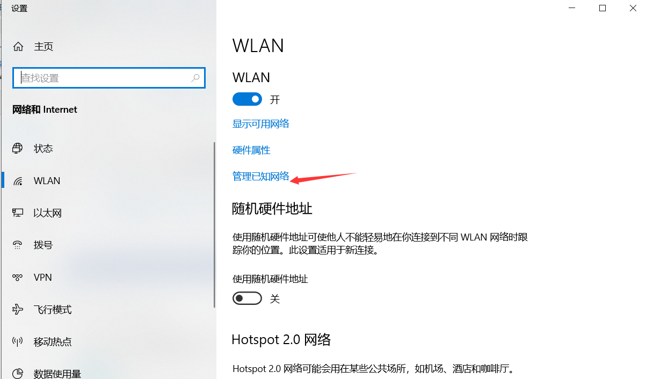
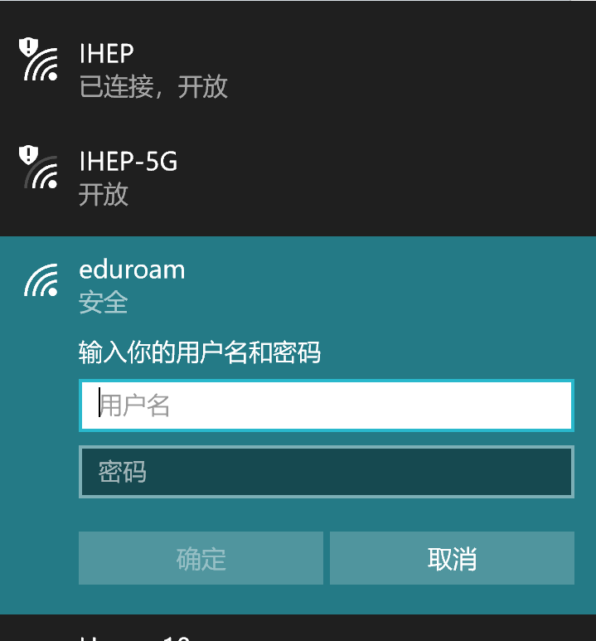
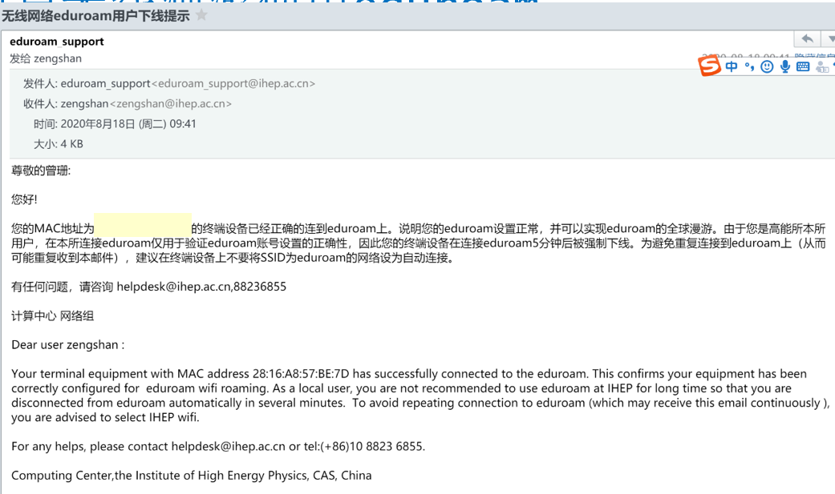
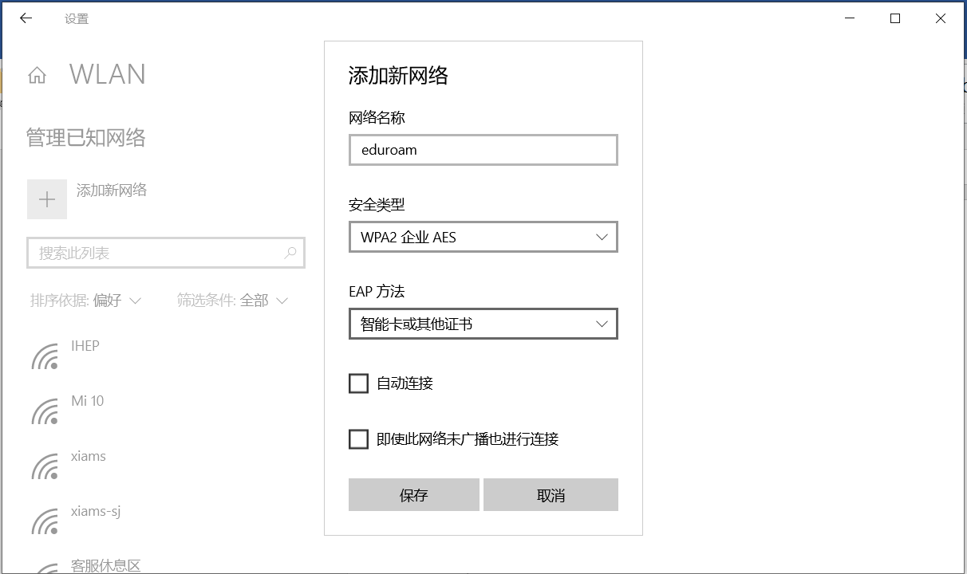
用户如何使用eduroam
高能所提供两种认证方式（eduroam.ihep.ac.cn）
统一认证账号
证书认证
高能所用户无线漫游使用eduroam
连接协议配置
统一认证账号：PEAP
证书认证：TLS
建议使用证书
安装高能所eduroam根证书: http://eduroam.ihep.ac.cn/ca/create?fileName=ca.p12
安装高能所eduroam个人证书: http://eduroam.ihep.ac.cn/ca/create?fileName=client.p12
More details
http://it.ihep.ac.cn/images/yhfw/lfry/wljr/eduroam/2015/04/13/087A3B60E0357DD4F2FC7CE3D6B1DB96.pdf

Slide 14
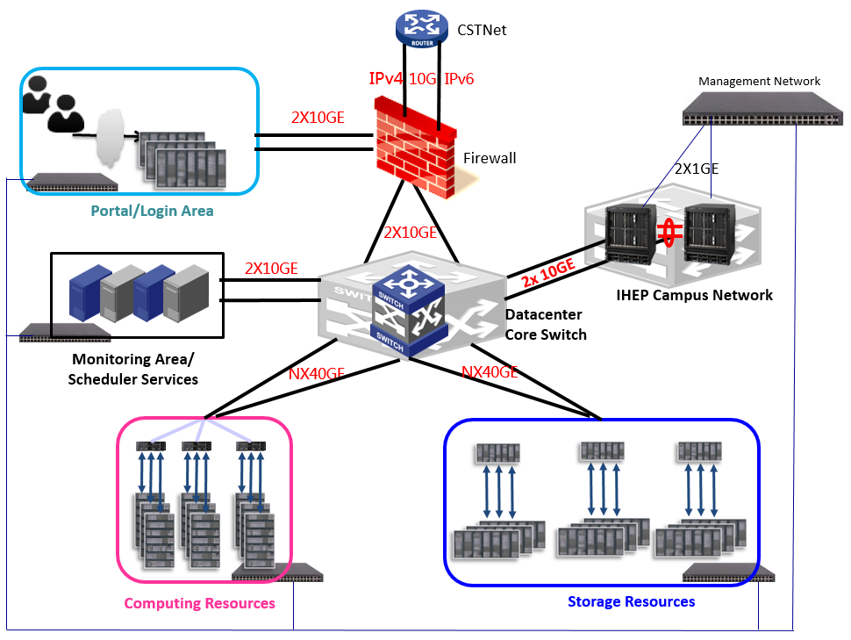
高能所数据中心网络环境
大二层架构，提供包括IE和IB两种网络类型
IE: 骨干带宽4*100Gbps
IB: 骨干带宽2*100Gbps
存储网络
4*100Gbps上联数据中心核心
计算网络
4*40Gbps上联数据中心核心
IPv4和IPv6双栈支持
网格计算加入LHCONE
Notes:
2.4G: 有线
5G
不同的频带
WIFI5

Slide 15
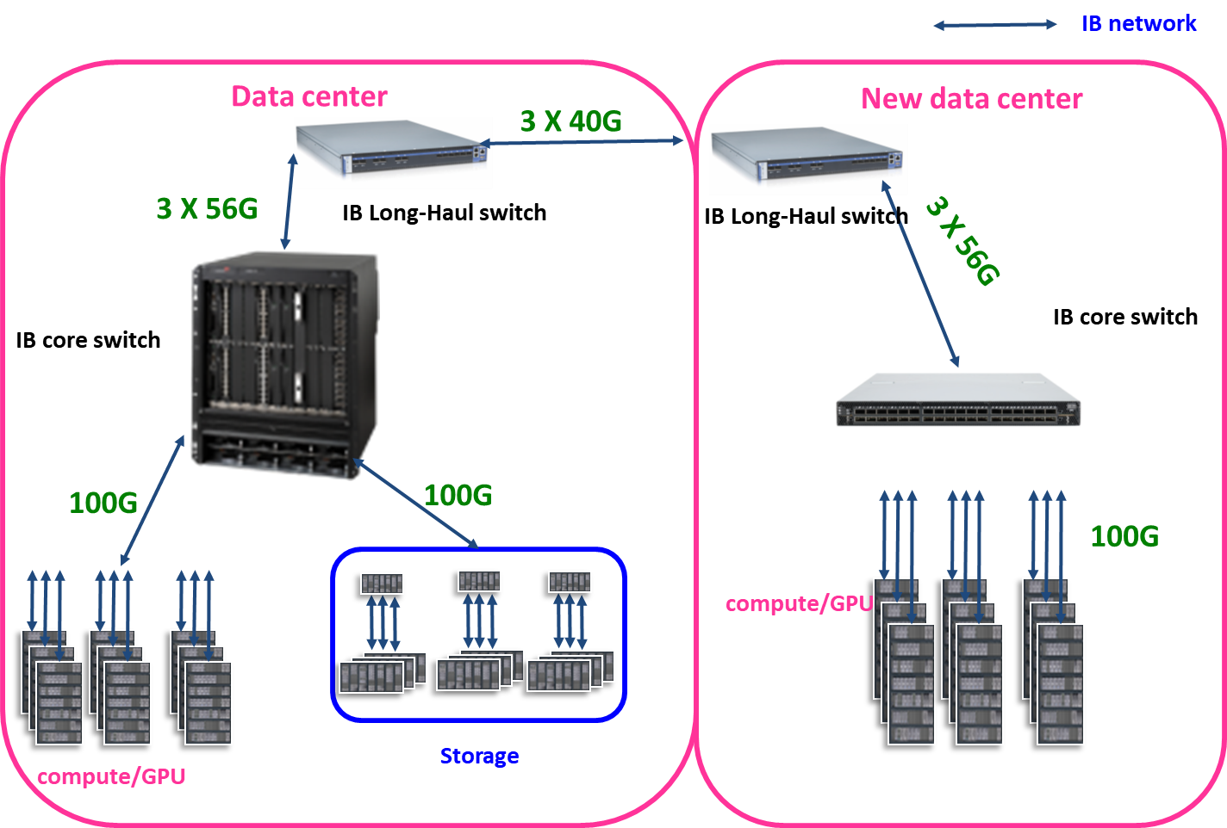
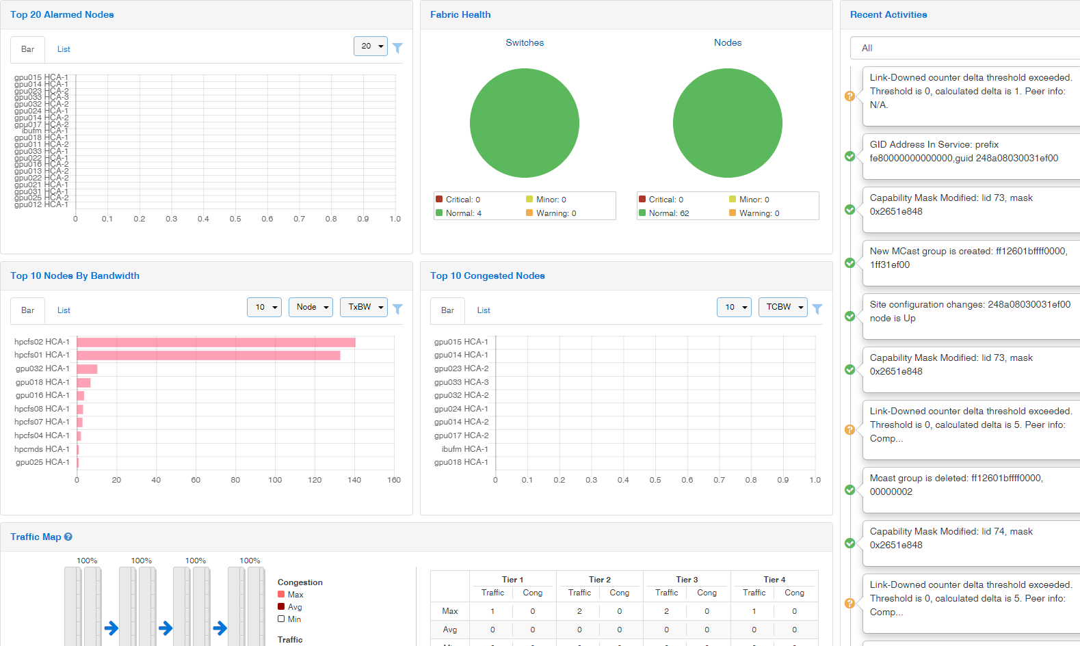
RDMA与HPC
IB
用于GPU计算、存储，目前已有66个节点
节点之间IB带宽≈ 92Gb/s，延迟<0.95 usec
双数据中心之间ip远程互联：3*40Gbps
IB网络监控系统已提供服务
监控各节点状态
链路、带宽、流量等
ROCE
以太网RDMA技术实现与IB相近的性能
目前基于华为ARM服务器（100G CX-5网卡）和已经完成测试环境搭建(一级和二级组网)
吞吐、延迟对比测试
MPI OSU micro-benchmark延迟和吞吐对比测试

Slide 16
园区网络接入流程
network.ihep.ac.cn

Slide 17
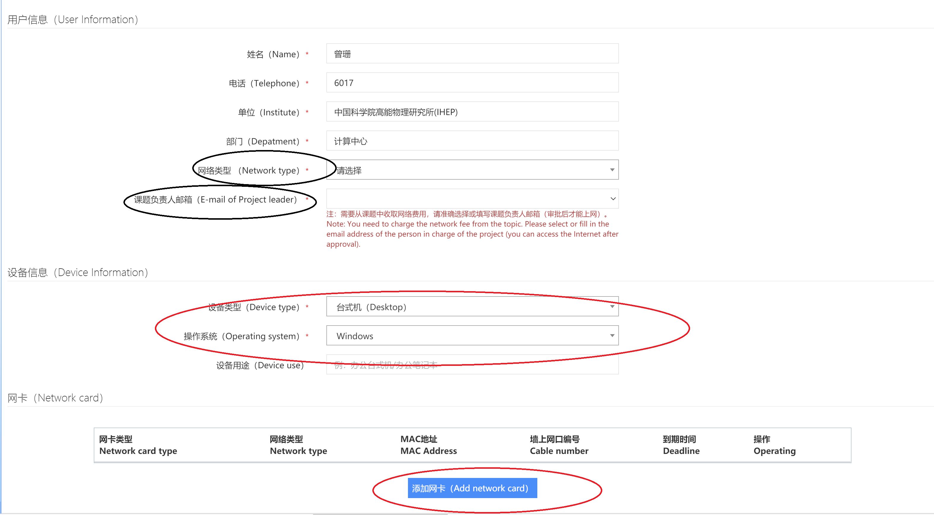

Slide 18
网络技术研发和应用

Slide 19
SDWAN
SDN技术应用于广域网选路优化
目标建成国内高能物理数据传输虚拟专用网络
SDU
DATA Center
DayaBay
NSCC－GZ
Data Center
LHC
BESIII
Second Level Controller
Main Controller
Second Level Controller
济南
CNIC
数据中心
LHC
JUNO Onsite
Data Center
DayaBay
北京
东莞
JUNO
Main Controller
Second Level Controller
Second Level Controller
IHEP
CSNS
Data Center
BESIII
Data Center
LHC
Second Level Controller
CSNS
DayaBay
CSNS
Second Level Controller

Slide 20
SDN技术应用于实验数据传输带宽保证

Slide 21
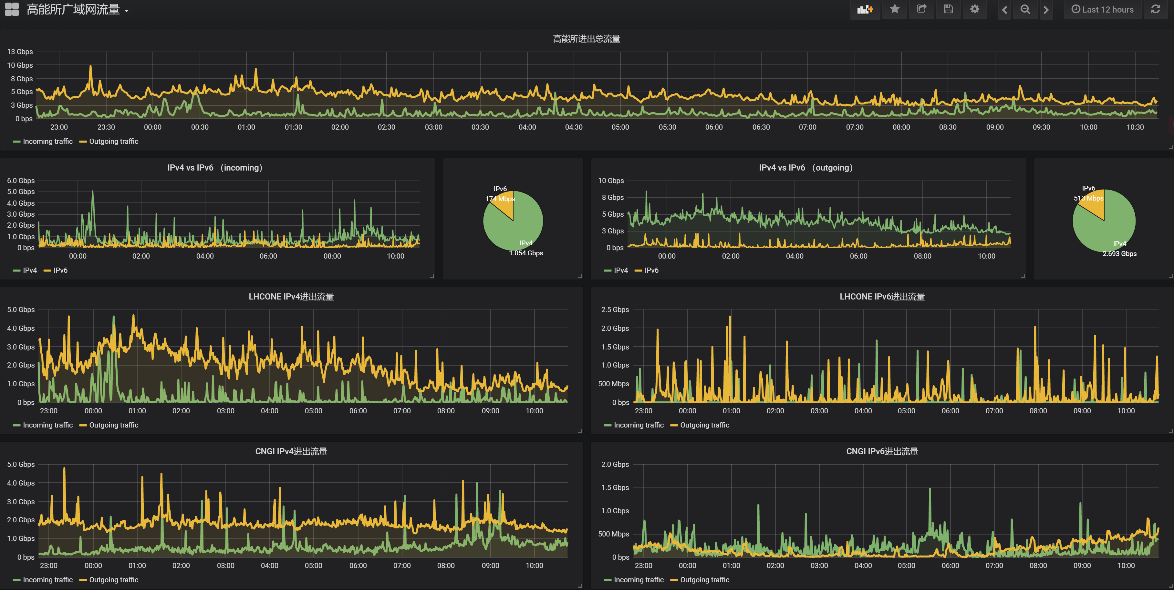
网络综合监控

Slide 22
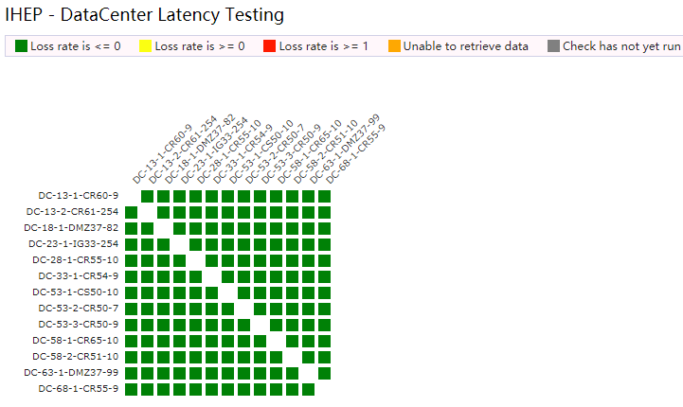
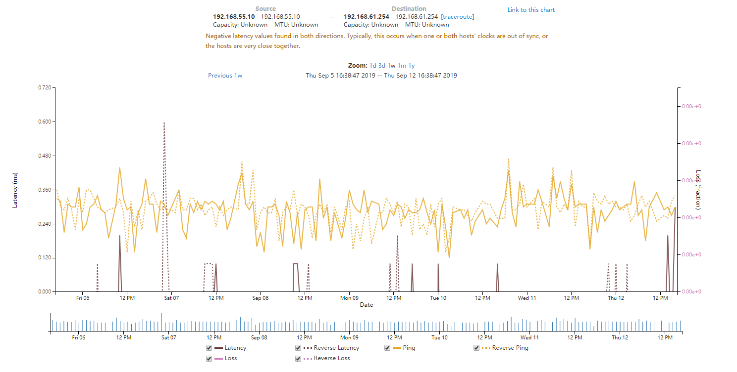

Slide 23
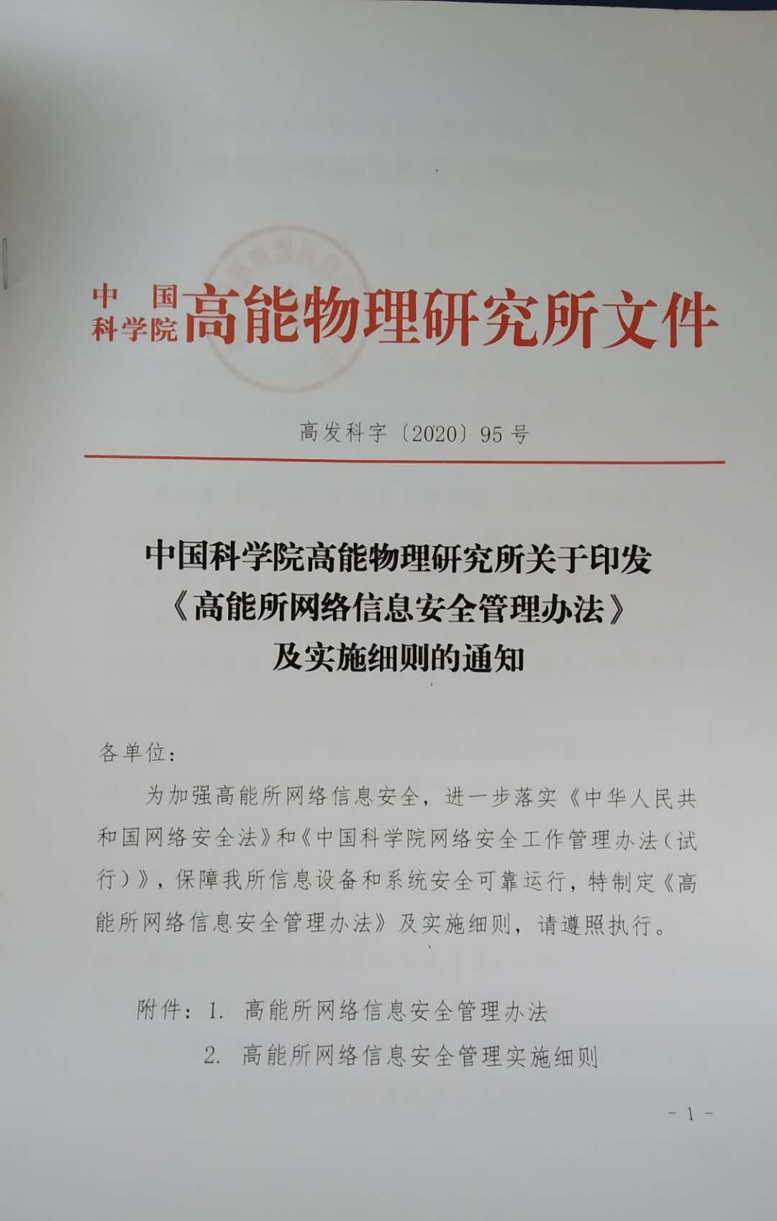
网络安全
高能所计算中心保障网络环境的安全
用户使用高能所网络的同时，需要遵守相关网络安全管理规范
安全管理办法：http://it.ihep.ac.cn/yhfw/snyh/emailzh/wlxxaq/aqglbf/index.shtml
安全管理实施细则：http://it.ihep.ac.cn/yhfw/snyh/emailzh/wlxxaq/aqglssxz/index.shtml
安全事件应急预案：http://it.ihep.ac.cn/yhfw/snyh/emailzh/wlxxaq/aqsjyjya/index.shtml
终端和服务器安全配置指南：http://it.ihep.ac.cn/yhfw/snyh/emailzh/wlxxaq/zdhfwqaqpzzn/index.shtml

Slide 24
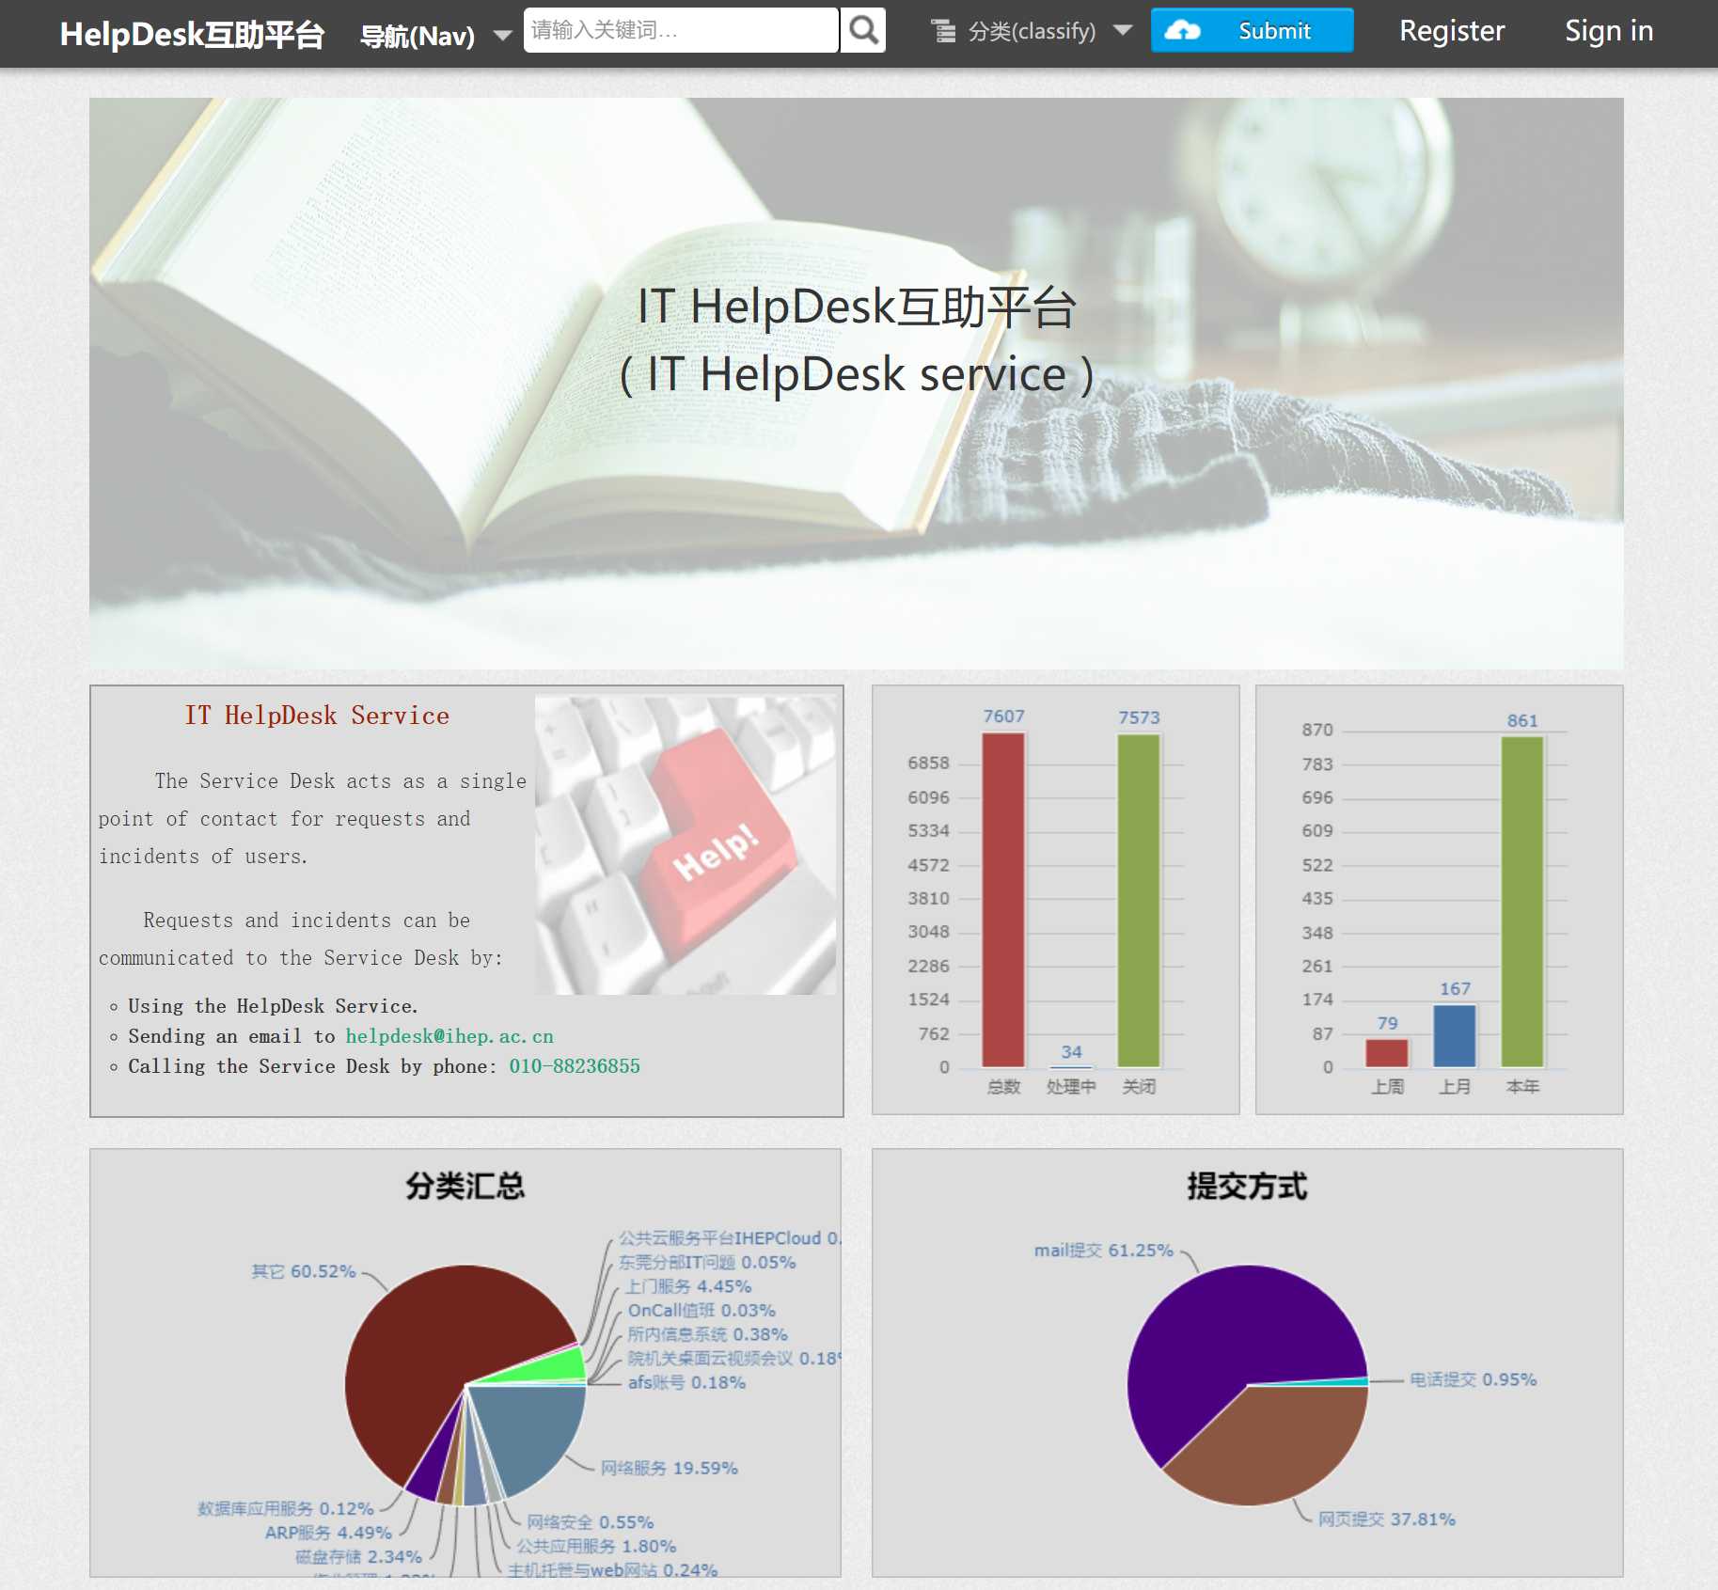
网络信息服务系统（I）
mail/maillist
统一认证系统： https://login.ihep.ac.cn
Helpdesk：helpdesk.ihep.ac.cn
IHEPBOX: ihepbox.ihep.ac.cn
视频会议系统
Zoom：zoom.ihep.ac.cn
Vidyo: vidyo.ihep.ac.cn
Caslink: http://meeting.cashq.ac.cn
正版化平台
Windows
Office
Acrobat
Xmanager
Indico: https://indico.ihep.ac.cn

Slide 25
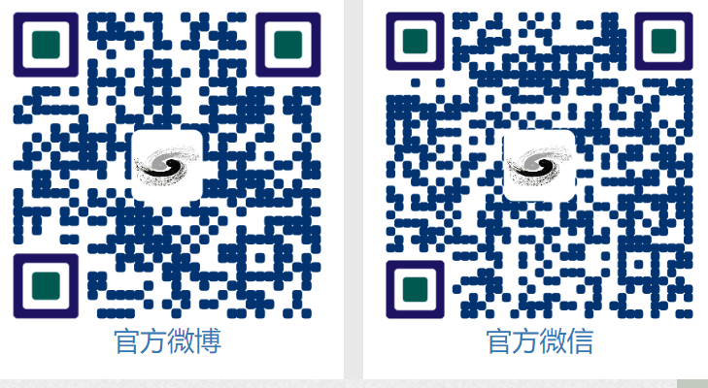
网络信息服务系统（II）
高能所公共信息化服务
个人工作平台：portal.ihep.ac.cn
IHEP APP
人力资源系统： http://hrms.ihep.ac.cn/
课题管理系统： http://pms.ihep.ac.cn/
资产管理系统： http://zichan.ihep.ac.cn/
物资采购系统： http://caigou.ihep.ac.cn
外事出访系统： http://chufang.ihep.ac.cn
基建报销系统： http://baoxiao.ihep.ac.cn

Slide 26
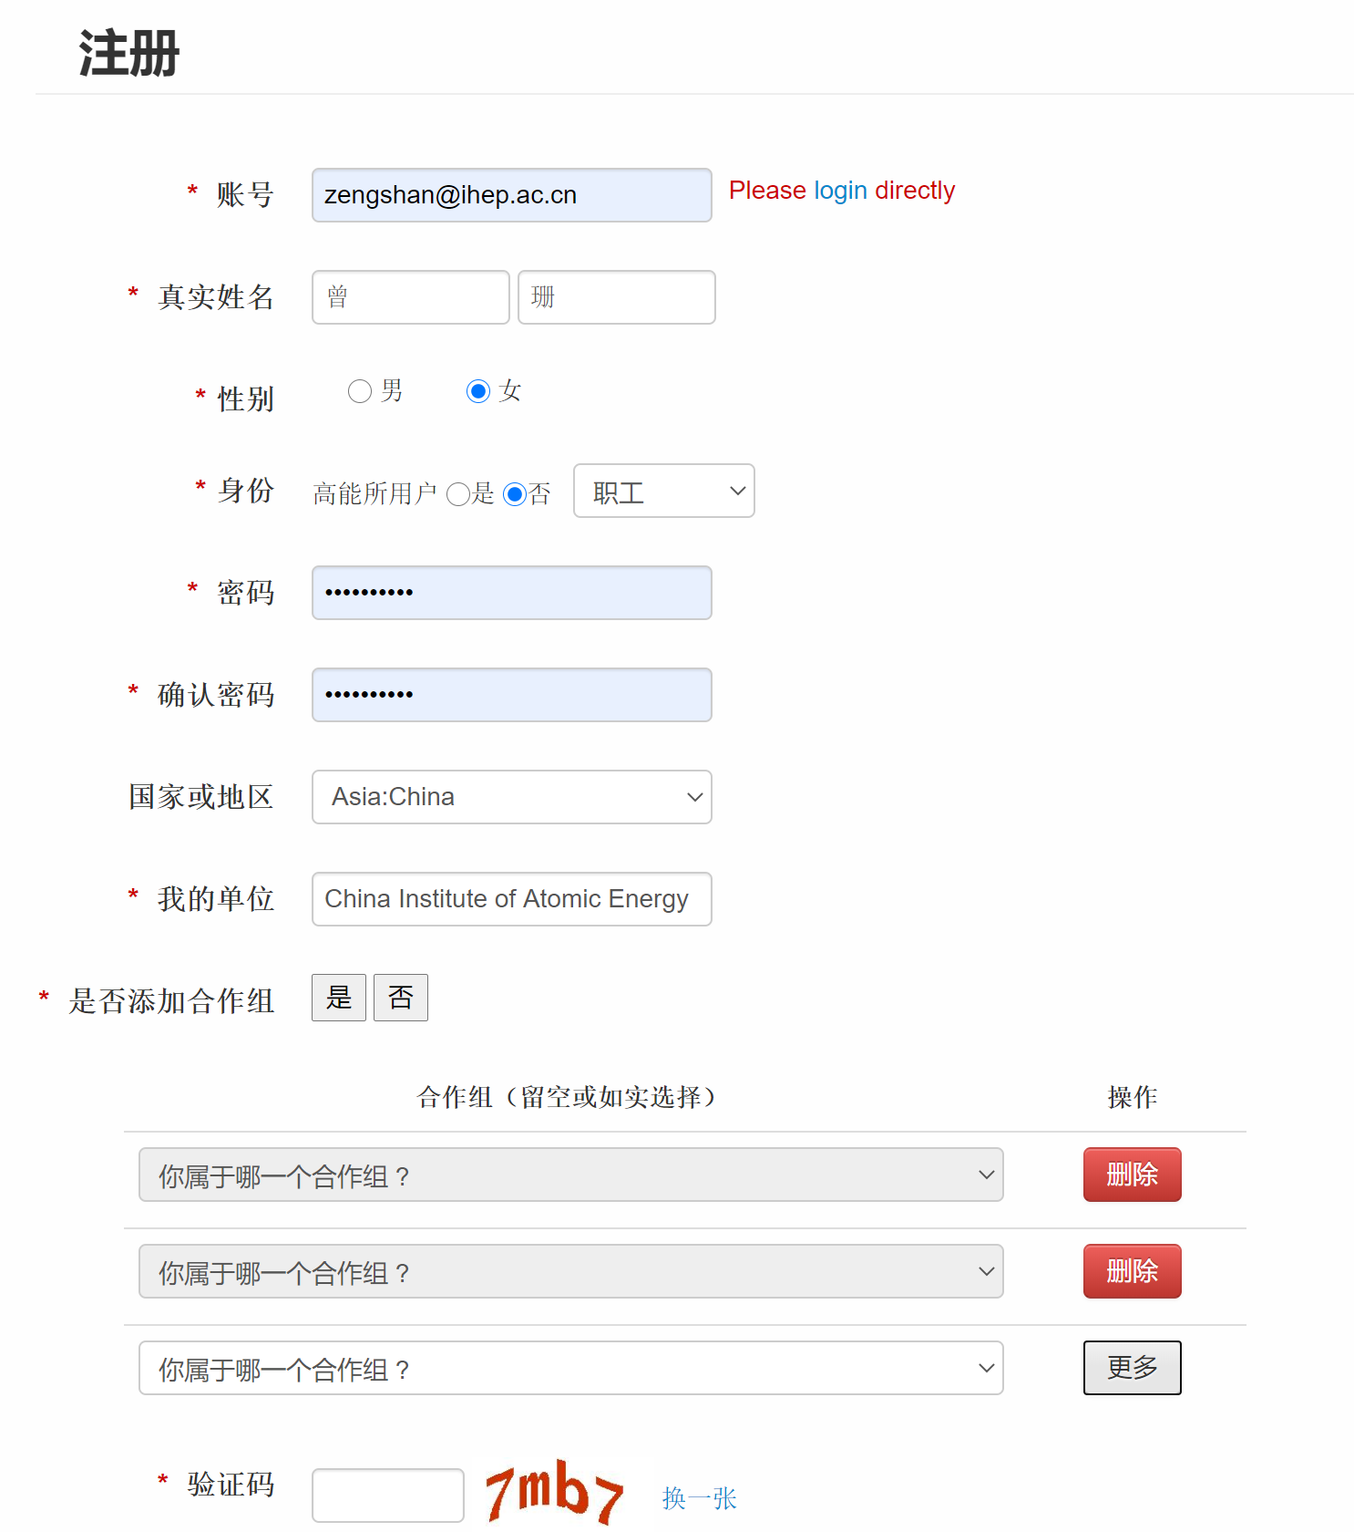
统一认证账号申请流程
高能所邮箱用户
无需申请，直接使用邮箱账号就能登录统一认证
合作组成员申请高能所统一认证账号
申请者填写个人邮箱账号和个人相关信息
合作组管理员进行审批
时效
默认是半年有效期
到期前三周邮件通知用户
用户自助申请延期
合作组管理员审批

Slide 27
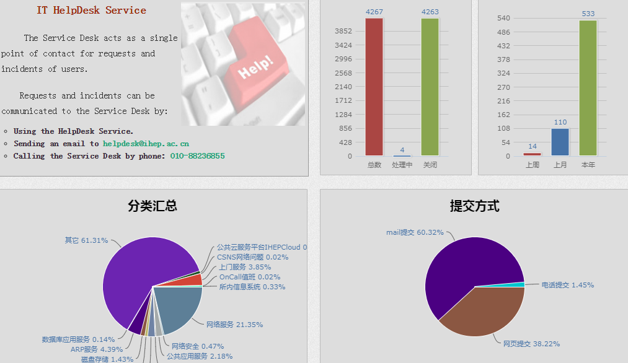
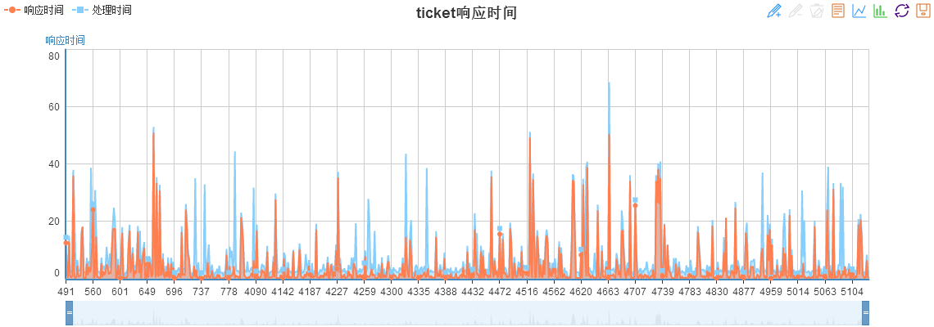
helpdesk
运维监控平台 – helpdesk自助服务平台
2014年8月份上线，效果良好，已成为高能所IT服务的窗口
提供web、mail、电话三种问题提交方式
用户：提交故障、建议、帮助、其他
IT部门：记录、跟踪、解决、服务质量保障
提供上门技术服务（系统自动指派学生）

Slide 28
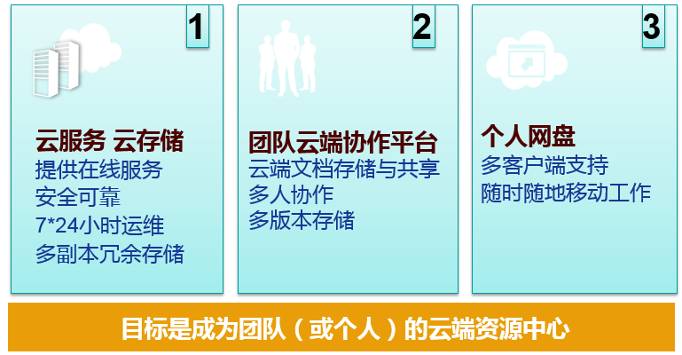
IHEPBOX
科研协同平台-高能所个人云存储（IHEPBOX）
开源软件+定制化开发，2016年正式发布，目前提供200TB存储空间
提供科研协同、文档协同编辑、共享和个人数据备份
与officeonline服务集成，最大支持100个用户同时在线编辑同一篇文档
可实时聊天沟通，极大提高工作效率
目前用户数2000余人，已经成为合作组、课题组资料共享的平台

Slide 29
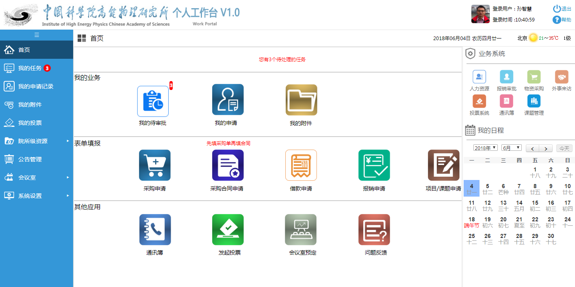
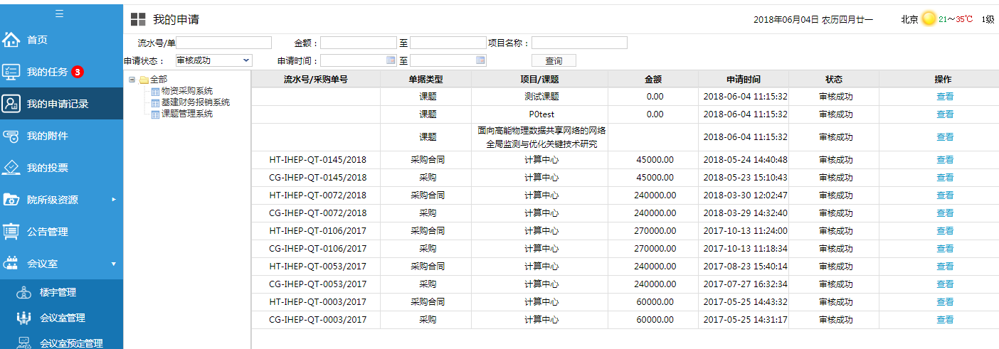
个人工作平台（portal）
统一Web端入口
集成各个管理信息系统 ，提供统一数据及业务处理入口
提供多个系统集中的表单填写及审批，并为高能所移动APP提供数据一致性接口
已集成集成了物资采购系统、基建财务报销系统、课题管理系统、外事出访系统、网络接入控制系统、会议室预定系统、通讯录系统等
提供表单填写、待办事项管理、日常管理、附件管理等功能

Slide 30
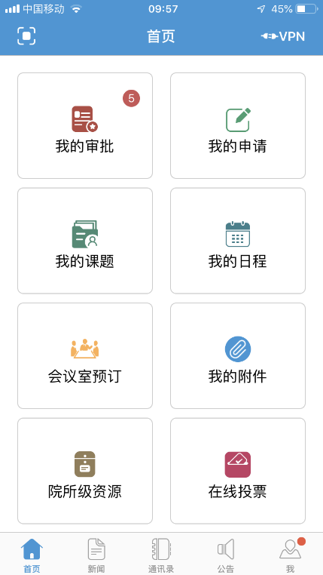
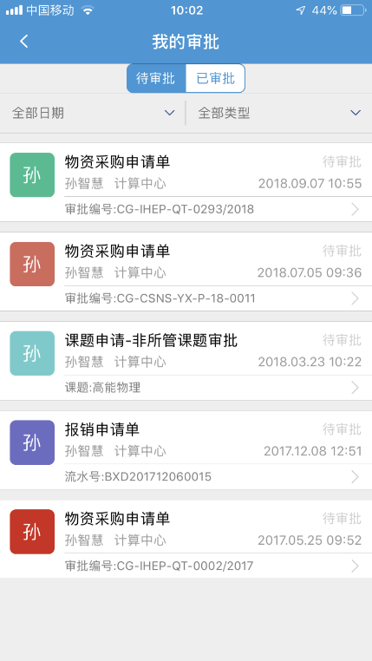
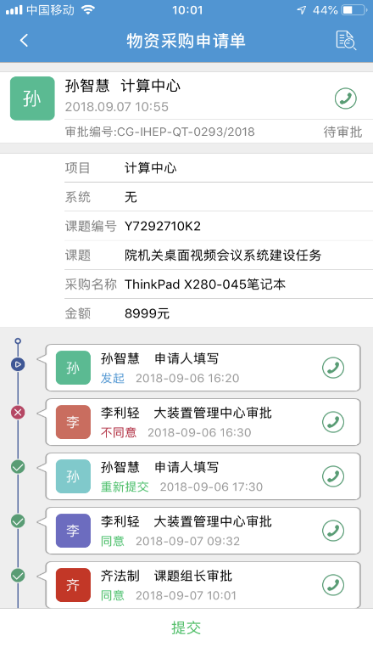
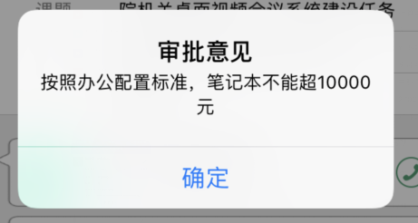
IHEP APP
统一移动端入口
满足科研及管理人员的移动办公需求
包含通信录、所内新闻、通知公告、单据审批及查看
消息推送、附件管理、课题管理、会议室预定管理
日程管理、设施运行状态、二维码扫描登录等功能
并实现对高能所VPN的支持

Slide 31
未来展望
满足各大科学装置网络接入要求和性能指标
提供超高速、低延迟网络服务
5G技术
400Gb/s网络技术
RDMA与物理应用的融合实践
实现弹性的网络资源调度
网络虚拟化技术
NFV技术
提供更全面、满足用户需求的网络信息服务系统

Slide 32
总结
计算中心为高能所提供了国内领先的科研和办公网络环境
在保证稳定、高效网络服务的同时，计算中心进行了网络相关方面的技术研究，并已经或即将部署到科研环境
使用高能所网络和信息服务系统时，遇到问题，欢迎联系：
helpdesk@ihep.ac.cn
noc@ihep.ac.cn
遇到疑似网络安全问题，请联系：
cert@ihep.ac.cn

Slide 33
谢谢

